Slide 1
ĐỒ ÁN
QUẢN LÝ
BÁN ĐỒNG HỒ

Slide 2
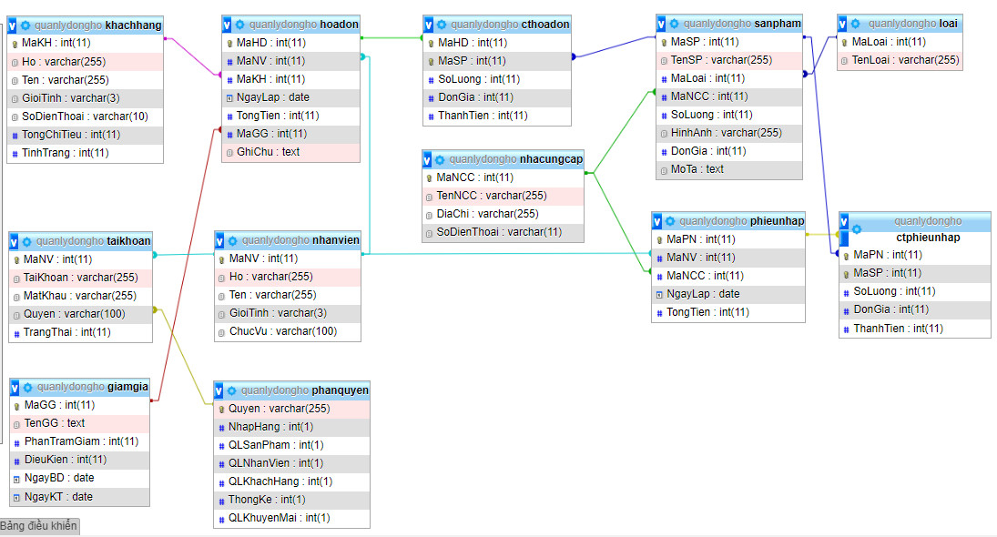
Sơ đồ lớp
Quản lý bán đồng hồ

Slide 3
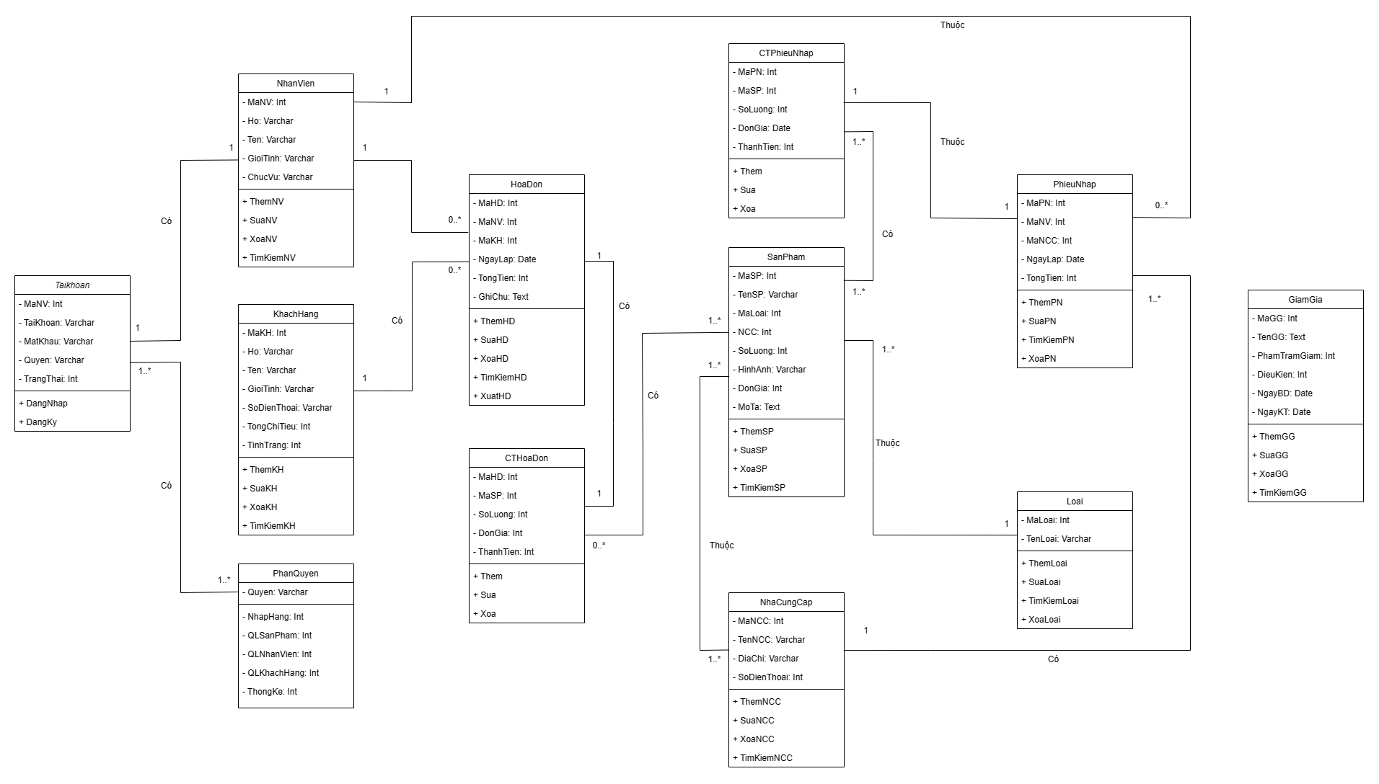
Sơ đồ lớp
Quản lý bán đồng hồ

Slide 4
BảNG Nhân viên
Nhân viên:
+ Mã nhân viên: Int(11) – Khoá chính
+ Họ: Varchar(255)
+ Ten: Varchar(255)
+ Giới tính: Varchar(3)
+ Chức vụ: Varchar(100)
Có thể thêm nhân viên mới, sửa thông tin, xoá và tìm kiếm nhân viên đã có.

Slide 5
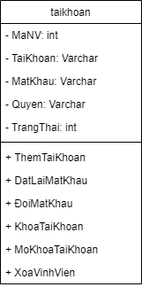
BảNG TÀI KHOẢN VÀ PHÂN QUYỀN
Tài khoản:
+ Mã nhân viên: Int(11) – Khoá chính
+ Tài khoản: Varchar(255)
+ Mật khẩu: Varchar(255)
+ Quyền: Varchar(100)
+ Trạng thái của tài khoản: Int(11)
Nhân viên được người có quyền Quản lý nhân viên cấp tài khoản (thêm tài khoản), phải có nhân viên tương ứng được tạo trước ở bảng nhân viên thì mới được cấp tài khoản. Có các chức năng khác như khóa tài khoản, mở khóa tài khoản.

Slide 6
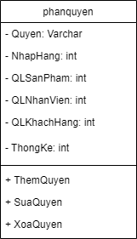
BảNG Nhân viên
Phân quyền:
+ Quyền: Varchar(255) – Khoá chính
+ Nhập hàng: int(1)
+ Quản lý Sản Phẩm: int(1)
+ Quản lý nhân viên: int(1)
+ Quản lý khách hàng: int(1)
+ Thống kê: int(1)
Khóa chính Quyền thể hiện tên nhóm quyền, các thuộc tính còn lại nếu có giá trị là 1 thì là có quyền đó, ngược lại là 0 thì không có quyền đó.
Có thể thêm, sửa và xóa quyền.

Slide 7
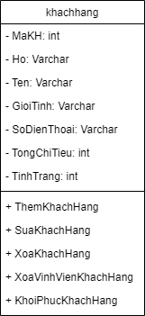
BảNG Nhân viên
Khách hàng:
+ Mã khách hàng: Int(11) – Khoá chính
+ Họ: Varchar(255)
+ Ten: Varchar(255)
+ Giới tính: Varchar(3)
+ Số điện thoại: Varchar(10)
+ Tổng chi tiêu: Int(11)
+ Tình trạng: Int(11)
Có thể thêm khách hàng mới, sửa thông tin, xoá, xóa vĩnh viễn, khôi phục và tìm kiếm khách hàng đã có.

Slide 8
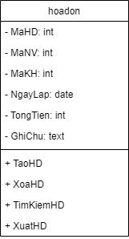
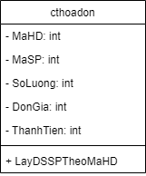
BảNG Hoá đơn và chi tiết hoá đơn
Hoá đơn:
+ Mã hoá đơn: Int(11) – Khoá chính
+ Mã nhân viên: Int(11)
+ Mã khách hàng: Int(11)
+ Ngày lập hoá đơn: Date
+ Tổng tiền: Int(11)
+ Ghi chú: Text
Có thể tạo hoá đơn mới, xóa, tìm kiếm và xuất hoá đơn đã có.
Chi tiết hoá đơn:
+ Mã hoá đơn: Int(11) – Khoá chính
+ Mã sản phẩm: Int(11)
+ Số lượng: Int(11)
+ Đơn giá: Int(11)
+ Thành tiền: Int(11)
Xem danh sách các sản phẩm của một hóa đơn

Slide 9
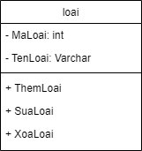
BảNG Sản phẩm và loại
Sảm phẩm:
+ Mã sản phẩm: Int(11) – Khoá chính
+ Tên sản phẩm: Varchar(255)
+ Mã loại: Int(11)
+ Mã nhà cung cấp: Int(11)
+ Số lượng: Int(11)
+ Hình ảnh: Varchar(255)
+ Đơn giá: Int(11)
+ Mô tả: Text
Có thể thêm sản phẩm mới; sửa, xoá và tìm kiếm sản phẩm đã có.
Loại:
+ Mã loại: Int(11) – Khoá chính
+ Tên loại: Varchar(255)
Có thể thêm loại sản phẩm mới; sửa, xoá.

Slide 10
BảNG NHÀ CUNG CẤP
Nhà cung cấp:
+ Mã nhà cung cấp: Int(11) – Khoá chính
+ Ten nhà cung cấp: Varchar(255)
+ Địa chỉ: Varchar(255)
+ Số điện thoại: Varchar(11)
Có thể thêm nhà cung cấp mới; sửa, xoá.

Slide 11
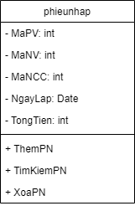
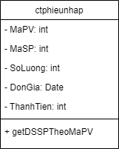
BảNG PHIẾU NHẬP VÀ CHI TIẾT PHIẾU NHẬP
Phiếu nhập:
+ Mã phiếu nhập: Int(11) – Khoá chính
+ Mã nhân viên: Int(11)
+ Mã nhà cung cấp: Int(11)
+ Ngày lập: Date
+ Tổng tiền: Int(11)
Có thể thêm phiếu nhập mới; xóa và tìm kiếm phiếu nhập đã có.
Chi tiết phiếu nhập:
+ Mã phiếu nhập: Int(11) – Khoá chính
+ Mã sản phẩm: Int(11)
+ Số lượng: Int(11)
+ Đơn giá: Int(11)
+ Thành tiền: Int(11)
Xem chi tiết danh sách các sản phẩm trong phiếu nhập

Slide 12
BảNG Giảm giá
Giảm giá:
+ Mã giảm giá: Int(11) – Khoá chính
+ Ten giảm giá: Text
+ Phầm tram giảm: Varchar(11)
+ Điều kiện: Varchar(11)
+ Ngày bắt đầu: Date
+ Ngày kết thúc: Date
Có thể thêm giảm giá mới; sửa, xoá và tìm kiếm giảm giá đã có.

Slide 13
QUẢN LÝ BÁN HÀNG
Sử dụng: sản phẩm, nhân viên, khách hàng, hóa đơn và chi tiết hóa đơn, khuyến mãi.
Các liên quan giữa các bảng:
Hóa đơn: có khóa ngoại là maNV (bảng nhanvien) và maKH (bảng khachhang).
Chi tiết hóa đơn: có khóa chính đồng thời cũng là khóa ngoại là maHD (hoadon) và maSP (sanpham).
Tác dụng:
Sản phẩm: Hiển thị ra danh sách sản phẩm để người dùng chọn các sản phẩm để thêm vào giỏ hàng để lập hóa đơn.
Bảng khuyến mãi: giúp người dùng thanh toán với giá tốt hơn nếu có mã khuyến mãi.
Hóa đơn: hiển thị danh sách hóa đơn.
Hóa đơn, khách hàng, nhân viên: Giúp xác định được ai là khách hàng mua hàng của hóa đơn và nhân viên nào là người nhập hóa đơn, ngày lập, tổng tiền và tình trạng của hóa đơn.
Chi tiết hóa đơn: cho người quản lý biết được rõ hóa đơn đó có những sản phẩm nào và thông tin chi tiết về tên, số lượng, đơn giá của từng sản phẩm trong hóa đơn thông qua chi tiết hóa đơn.
Thêm hóa đơn mới và chi tiết hóa đơn tương ứng.

Slide 14
KHUYẾN MÃI
Chỉ sử dụng bảng khuyến mãi để hiển thị, thêm, xóa hoặc sửa các khuyến mãi mới.
SẢN PHẨM
Sử dụng: sản phẩm, phiếu nhập và chi tiết phiếu nhập.
Liên quan giữa các bảng:
Phiếu nhập: có khóa ngoại là maNV (nhanvien), maNCC (nhacungcap).
Chi tiết phiếu nhập: có khóa ngoại cũng là khóa chính là maPN (phiennhap) và maSP (sanpham)
Tác dụng:
Sản phẩm: hiển thị danh sách sản phẩm, sửa và xóa sản phẩm.
Phiếu nhập và chi tiết phiếu nhập: để tạo phiếu nhập và chi tiết phiếu nhập mới khi thêm một sản phẩm mới.

Slide 15
NHÂN VIÊN
Sử dụng: bảng nhân viên, bảng tài khoản và phân quyền.
Liên quan giữa các bảng:
Tài khoản: có khóa ngoại cũng là khóa chính là maNV (nhanvien) và một khóa ngoại nữa là Quyen(phanquyen).
Tác dụng:
Nhân viên: hiển thị danh sách sinh viên, thêm, sửa, xóa (vĩnh viễn).
Tài khoản: cấp tài khoản, đặt lại mật khẩu, chỉnh sửa quyền của tài khoản, khóa tài khoản, mở khóa tài khoản.
Phân quyền: Thêm quyền, sửa quyền, xóa quyền.
KHÁCH HÀNG
Sử dụng: Bảng khách hàng.
Tác dụng: Thêm, sửa, xóa, khôi phục, xóa vĩnh viễn khách hàng.

Slide 16
NHẬP HÀNG
Sử dụng: Sản phẩm, nhà cung cấp, nhân viên, phiếu nhập, chi tiết phiếu nhập.
Các liên quan giữa các bảng:
Phiếu nhập: có khóa ngoại là maNV (bảng nhanvien) và maNCC (bảng nhacungcap).
Chi tiết phiếu nhập: có khóa chính đồng thời cũng là khóa ngoại là maPN (phieunhap) và maSP (sanpham).
Tác dụng:
Sản phẩm: Hiển thị ra danh sách sản phẩm để nhân viên chọn các sản phẩm để thêm vào bảng hàng chờ nhập để tạo phiếu nhập.
Phiếu nhập: hiển thị danh sách phiếu nhập.
Chi tiết phiếu nhập: hiển thị thông tin chi tiết các sản phẩm trong 1 phiếu nhập.
Phiếu nhập, Nhà cung cấp, nhân viên: Giúp xác định được nhà cung cấp của sản phẩm trong phiếu nhập và nhân viên nào là người lập phiếu nhập, ngày lập, tổng tiền.
Thêm phiếu nhập mới và chi tiết phiếu nhập tương ứng.

Slide 17
THỐNG KÊ
Sử dụng: Sản phẩm, khách hàng, nhân viên, hóa đơn, chi tiết hóa đơn.
Tác dụng:
Sản phẩm: tổng số lượng sản phẩm.
Khách hàng: tổng số lượng khách hàng.
Nhân viên: Tổng số lượng nhân viên.
Hóa đơn: tính tổng doanh thu theo quý và theo năm.
Chi tiết hóa đơn: Tính tổng số lượng các sản phẩm đã bán theo năm đã chọn.

